Slide 1

TECH CHALLENGE · FASE 2
Qualidade do vinho,
antecipada pelos dados
Classificação binária a partir de medições físico-químicas
Emerson Meira · Pós-Tech Data Analytics — FIAP
Notes:
Apresente o problema como uma decisão de negócio: antecipar quais lotes merecem atenção premium, sem substituir o enólogo.
[Sources]
Imagem: gerada para esta apresentação com OpenAI ImageGen.
Dataset: https://www.kaggle.com/datasets/yasserh/wine-quality-dataset

Slide 2
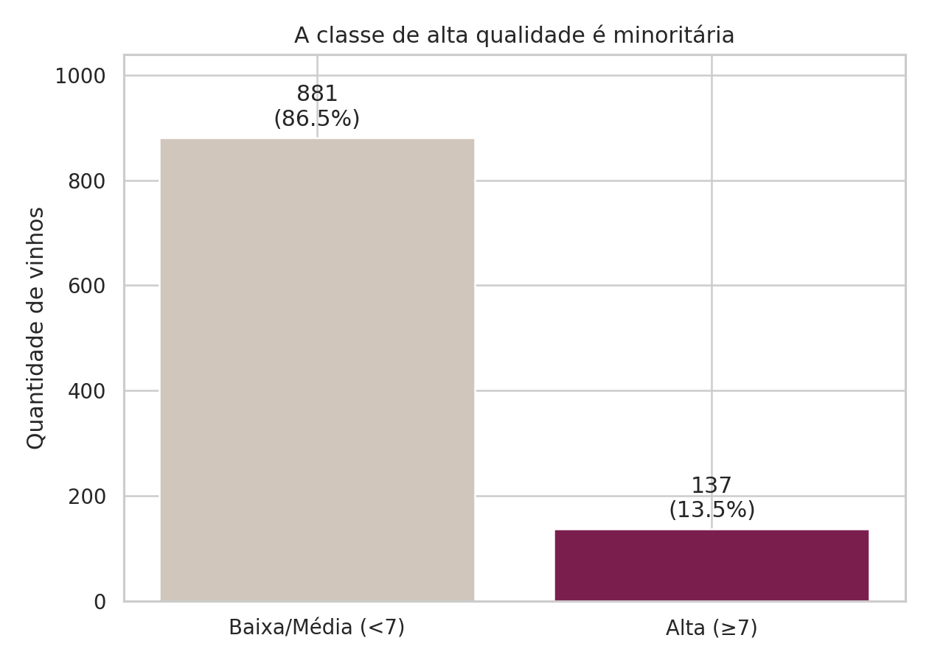
Alta qualidade é rara — e exige uma régua mais cuidadosa
02
13,5%
dos vinhos limpos têm nota 7 ou 8
Olhar apenas o percentual geral de acertos esconderia os vinhos que mais importam. A avaliação precisa priorizar a classe rara.
Tech Challenge — Fase 2 | FIAP
Notes:
Destaque que apenas 13,5% das amostras são de alta qualidade. Por isso, o sucesso não é acertar a maioria, mas localizar os poucos vinhos com maior potencial.
[Sources]
Análise própria sobre WineQT.csv: 1.018 registros após remover 125 duplicatas exatas.
Dataset: https://www.kaggle.com/datasets/yasserh/wine-quality-dataset

Slide 3
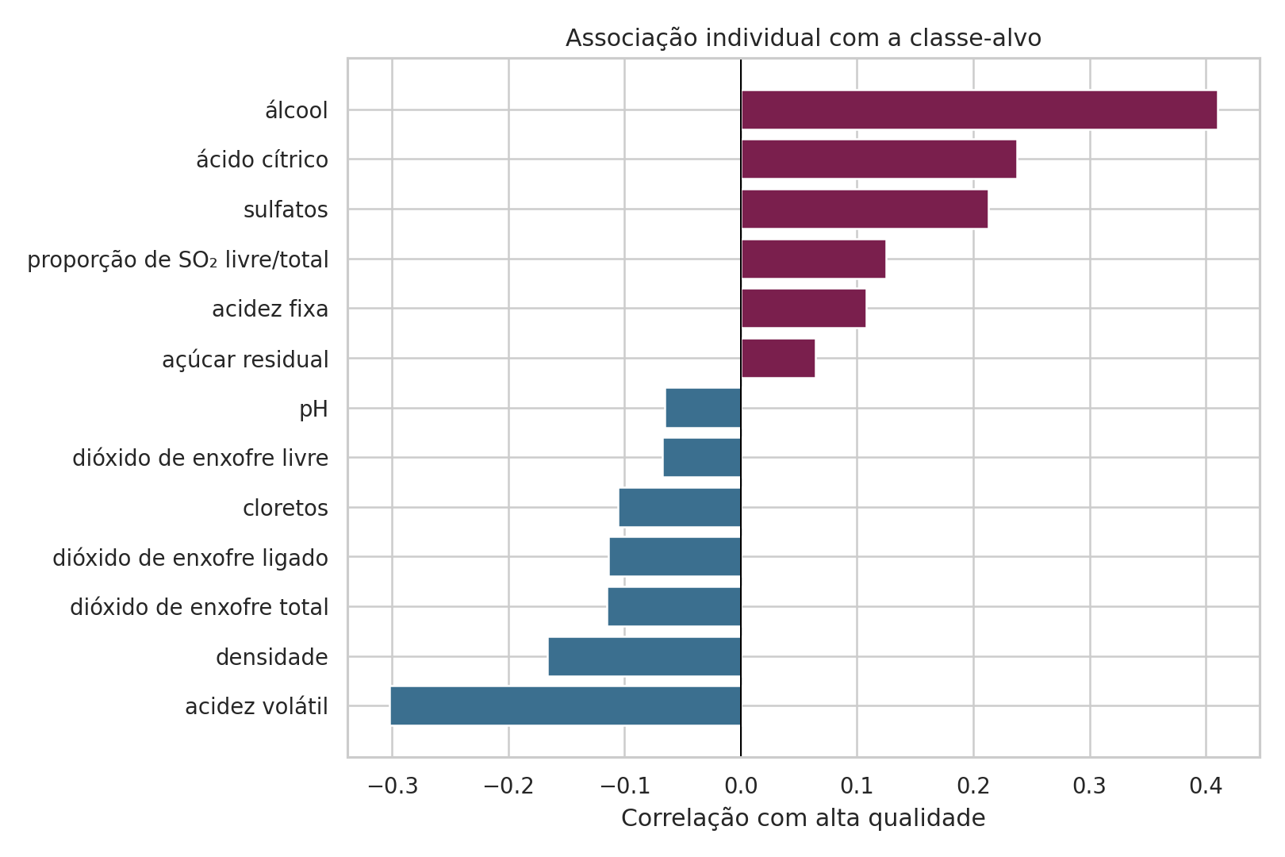
Álcool, sulfatos e acidez volátil concentram os sinais mais úteis
03
Álcool
Maior associação positiva com alta qualidade.
Sulfatos
Foi um dos sinais mais decisivos nas previsões finais.
Acidez volátil
Associação negativa: níveis maiores reduzem a chance estimada de nota alta.
Associação não implica causalidade · Tech Challenge — Fase 2 | FIAP
Notes:
Explique os três sinais em linguagem de processo. Reforce que o gráfico mostra associação; o modelo não prova que mudar isoladamente um componente causará aumento de qualidade.
[Sources]
Análise própria: correlação ponto-bisserial/Pearson na base limpa.
Contexto do dataset original: https://archive.ics.uci.edu/dataset/186/wine+quality

Slide 4
Testamos o resultado em casos que o modelo nunca viu
04
PREPARAR
COMPARAR
CONFIRMAR
1.018 amostras úteis
3 alternativas avaliadas
204 casos reservados
Sem dados ausentes. Identificador e duplicatas removidos; extremos reais foram preservados.
As opções receberam os mesmos dados e foram avaliadas sob as mesmas regras.
A decisão final foi medida uma única vez em amostras mantidas fora do desenvolvimento.
Tech Challenge — Fase 2 | FIAP
Notes:
O ponto central é credibilidade: uma parte dos dados ficou reservada até o fim. Assim, o resultado representa melhor o comportamento esperado em lotes novos.
[Sources]
Metodologia e código: src/modeling.py e src/run_analysis.py deste repositório.
Métricas: results/model_metrics.csv.

Slide 5
O modelo encontra 8 em cada 9 vinhos de alta qualidade
05
88,9%
24
3
dos vinhos de alta qualidade foram encontrados
vinhos bons identificados
vinhos bons não identificados
45
lotes seriam encaminhados para revisão especializada
Desses alertas, 24 eram realmente de alta qualidade. A avaliação humana continua essencial.
Resultado em 204 casos reservados
Tech Challenge — Fase 2 | FIAP
Notes:
Em 27 vinhos realmente bons, o modelo encontrou 24 e deixou passar 3. Ele gerou 45 alertas, dos quais 24 foram confirmados. Isso é útil para priorizar, mas não para automatizar a decisão final.
[Sources]
Análise própria: results/classification_report_random_forest.json.
Teste estratificado: 204 amostras; random_state=42.

Slide 6
Random Forest encontrou mais vinhos de alta qualidade
06
Vinhos bons
encontrados
Alertas
confirmados
Alternativa
O que isso muda
Random Forest
88,9%
53,3%
A melhor opção amplia a chance de identificar lotes promissores antes da degustação.
SVM
63,0%
45,9%
Regressão logística
63,0%
42,5%
A confirmação humana continua necessária.
Tech Challenge — Fase 2 | FIAP
Notes:
As três alternativas receberam os mesmos dados. O Random Forest encontrou 88,9% dos vinhos bons, enquanto as outras duas encontraram 63%. Por isso, ele foi escolhido para a triagem.
[Sources]
Análise própria: results/model_metrics.csv.
Modelos: Regressão Logística, Random Forest e SVM RBF.

Slide 7
RECOMENDAÇÃO
Use o modelo como triagem,
não como piloto automático
1 · Priorizar
2 · Confirmar
3 · Aprender
Direcione lotes com maior probabilidade para avaliação especializada.
Mantenha a decisão final com o enólogo e registre falsos alertas.
Valide em novos lotes, inclua safra e processo e revise a regra de decisão.
Limite atual: base pequena, desbalanceada e restrita a vinhos tintos Vinho Verde.
07
Notes:
Feche com a decisão recomendada e os próximos passos. O modelo cria valor quando organiza a fila de análise e aprende com novos lotes.
[Sources]
Limitações derivadas da documentação do dataset: https://archive.ics.uci.edu/dataset/186/wine+quality
Pipeline e resultados: repositório do projeto.

